Slide 1
Биография Чичикова
(первого российского бизнесмена)
11 глава (последняя!)
первого тома «Мертвых душ»

Slide 2
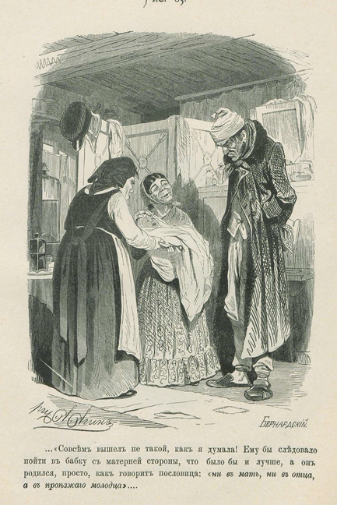
…пора наконец припрячь и подлеца. Итак, припряжем подлеца!
Темно и скромно происхождение нашего героя. Родители были дворяне, но столбовые или личные — Бог ведает; лицом он на них не походил: по крайней мере родственница, бывшая при его рождении, низенькая, коротенькая женщина, которых обыкновенно называют пигалицами, взявши в руки ребенка, вскрикнула: «Совсем вышел не такой, как я думала! Ему бы следовало пойти в бабку с матерней стороны, что было бы и лучше, а он родился просто, как говорит пословица: ни в мать, ни в отца, а в проезжего молодца». Жизнь при начале взглянула на него как-то кисло-неприютно, сквозь какое-то мутное, занесенное снегом окошко: ни друга, ни товарища в детстве! ..

Slide 3
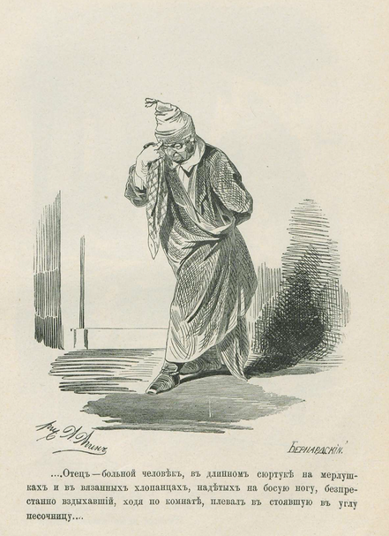
…Маленькая горенка с маленькими окнами, не отворявшимися ни в зиму, ни в лето, отец, больной человек, в длинном сюртуке на мерлушках и в вязаных хлопанцах, надетых на босую ногу, беспрестанно вздыхавший, ходя по комнате, и плевавший в стоявшую в углу песочницу…

Slide 4
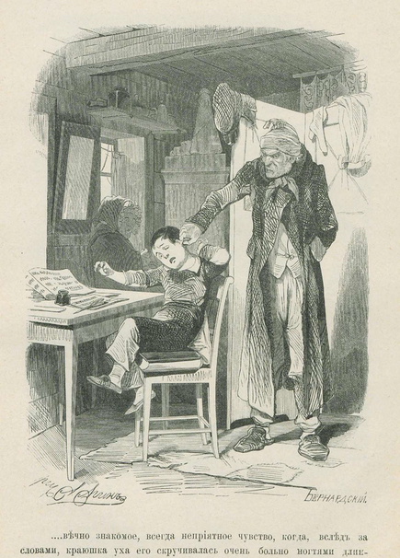
…вечное сиденье на лавке, с пером в руках, чернилами на пальцах и даже на губах, вечная пропись перед глазами: «не лги, послушествуй старшим и носи добродетель в сердце»; вечный шарк и шлепанье по комнате хлопанцев, знакомый, но всегда суровый голос: «опять задурил!», отзывавшийся в то время, когда ребенок, наскуча однообразием труда, приделывал к букве какую-нибудь кавыку или хвост; и вечно знакомое, всегда неприятное чувство, когда вслед за сими словами краюшка уха его скручивалась очень больно ногтями длинных протянувшихся сзади пальцев: вот бедная картина первоначального его детства, о котором едва сохранил он бледную память.

Slide 5
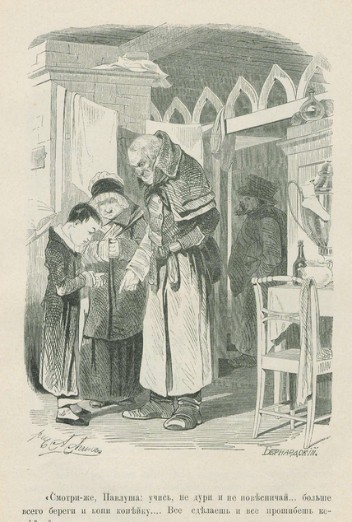
Но в жизни все меняется быстро и живо: и в один день, с первым весенним солнцем и разлившимися потоками, отец, взявши сына, выехал с ним на тележке, которую потащила мухортая пегая лошадка и только на третий день утром добрались до города. Перед мальчиком блеснули нежданным великолепием городские улицы, заставившие его на несколько минут разинуть рот. (…). Тут жила родственница их, дряблая старушонка, все еще ходившая всякое утро на рынок и сушившая потом чулки свои у самовара, которая потрепала мальчика по щеке и полюбовалась его полнотою. Тут должен был он остаться и ходить ежедневно в классы городского училища. Отец, переночевавши, на другой же день выбрался в дорогу. При расставании слез не было пролито из родительских глаз; дана была полтина меди на расход и лакомства и, что гораздо важнее, умное наставление: «Смотри же, Павлуша, учись, не дури и не повесничай, а больше всего угождай учителям и начальникам. Коли будешь угождать начальнику, то, хоть и в науке не успеешь и таланту Бог не дал, все пойдешь в ход и всех опередишь. С товарищами не водись, они тебя добру не научат; а если уж пошло на то, так водись с теми, которые побогаче, чтобы при случае могли быть тебе полезными. Не угощай и не потчевай никого, а веди себя лучше так, чтобы тебя угощали, а больше всего береги и копи копейку: эта вещь надежнее всего на свете. Товарищ или приятель тебя надует и в беде первый тебя выдаст, а копейка не выдаст, в какой бы беде ты ни был. Все сделаешь и все прошибешь на свете копейкой». Давши такое наставление, отец расстался с сыном и потащился вновь домой на своей сороке, и с тех пор уже никогда он больше его не видел, но слова и наставления заронились глубоко ему в душу.

Slide 6
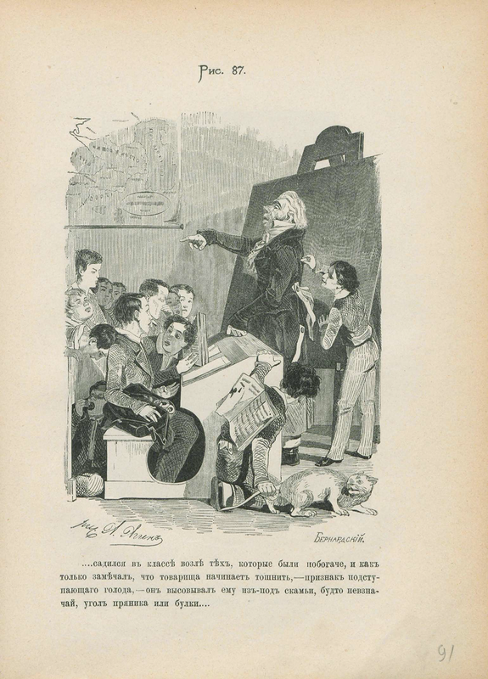
Павлуша с другого же дни принялся ходить в классы.
Особенных способностей к какой-нибудь науке в нем не оказалось; отличился он больше прилежанием и опрятностию; но зато оказался в нем большой ум с другой стороны, со стороны практической. Он вдруг смекнул и понял дело и повел себя в отношении к товарищам точно таким образом, что они его угощали, а он их не только никогда, но даже иногда, припрятав полученное угощенье, потом продавал им же. Еще ребенком он умел уже отказать себе во всем. Из данной отцом полтины не издержал ни копейки, напротив — в тот же год уже сделал к ней приращения, показав оборотливость почти необыкновенную: слепил из воску снегиря, выкрасил его и продал очень выгодно.
Потом в продолжение некоторого времени пустился на другие спекуляции, именно вот какие: накупивши на рынке съестного, садился в классе возле тех, которые были побогаче, и как только замечал, что товарища начинало тошнить, — признак подступающего голода, — он высовывал ему из-под скамьи будто невзначай угол пряника или булки и, раззадоривши его, брал деньги, соображаяся с аппетитом.

Slide 7
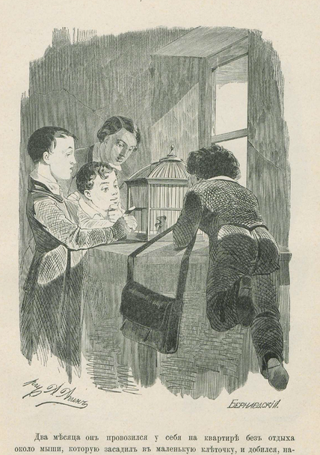
Два месяца он провозился у себя на квартире без отдыха около мыши, которую засадил в маленькую деревянную клеточку, и добился наконец до того, что мышь становилась на задние лапки, ложилась и вставала по приказу, и продал потом ее тоже очень выгодно.

Slide 8
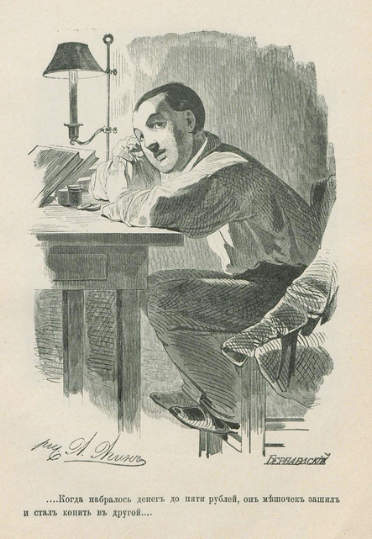
Когда набралось денег до пяти рублей, он мешочек зашил и стал копить в другой.

Slide 9
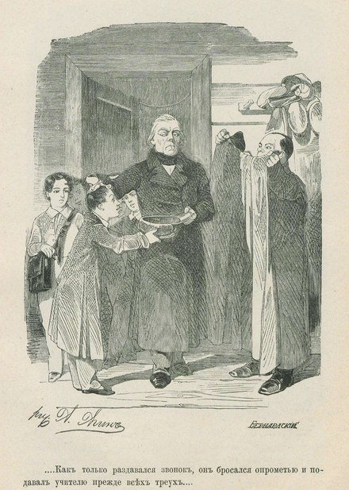
В отношении к начальству он повел себя еще умнее. Сидеть на лавке никто не умел так смирно. Надобно заметить, что учитель был большой любитель тишины и хорошего поведения и терпеть не мог умных и острых мальчиков; ему казалось, что они непременно должны над ним смеяться. Достаточно было тому, который попал на замечание со стороны остроумия, достаточно было ему только пошевелиться или как-нибудь ненароком мигнуть бровью, чтобы подпасть вдруг под гнев. Он его гнал и наказывал немилосердно. «Я, брат, из тебя выгоню заносчивость и непокорность! — говорил он. — Я тебя знаю насквозь, как ты сам себя не знаешь. Вот ты у меня постоишь на коленях! ты у меня поголодаешь!» И бедный мальчишка, сам не зная за что, натирал себе колени и голодал по суткам. (…)
Чичиков вдруг постигнул дух начальника и в чем должно состоять поведение. Не шевельнул он ни глазом, ни бровью во все время класса, как ни щипали его сзади; как только раздавался звонок, он бросался опрометью и подавал учителю прежде всех треух (учитель ходил в треухе); подавши треух, он выходил первый из класса и старался ему попасться раза три на дороге, беспрестанно снимая шапку. Дело имело совершенный успех. Во все время пребывания в училище был он на отличном счету и при выпуске получил полное удостоверение во всех науках, аттестат и книгу с золотыми буквами за примерное прилежание и благонадежное поведение.

Slide 10
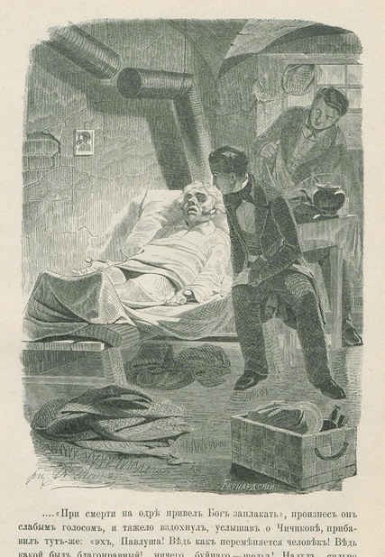
Вышед из училища, он очутился уже юношей довольно заманчивой наружности, с подбородком, потребовавшим бритвы.
…В это же время был выгнан из училища за глупость или другую вину бедный учитель, любитель тишины и похвального поведения. Учитель с горя принялся пить; наконец и пить уже было ему не на что; больной, без куска хлеба и помощи, пропадал он где-то в нетопленной, забытой конурке. Бывшие ученики его, умники и остряки, в которых ему мерещилась беспрестанно непокорность и заносчивое поведение, узнавши об жалком его положении, собрали тут же для него деньги, продав даже многое нужное; один только Павлуша Чичиков отговорился неимением и дал какой-то пятак серебра, который тут же товарищи ему бросили, сказавши: «Эх, ты, жила!» Закрыл лицо руками бедный учитель, когда услышал о таком поступке бывших учеников своих; слезы градом полились из погасавших очей, как у бессильного дитяти. «При смерти на одре привел Бог заплакать», — произнес он слабым голосом и тяжело вздохнул, услышав о Чичикове, прибавя тут же: «Эх, Павлуша! вот как переменяется человек! ведь какой был благонравный, ничего буйного, шелк! Надул, сильно надул...»

Slide 11
Нельзя, однако же, сказать, чтобы природа героя нашего была так сурова и черства и чувства его были до того притуплены, чтобы он не знал ни жалости, ни сострадания; он чувствовал и то и другое, он бы даже хотел помочь, но только, чтобы не заключалось это в значительной сумме, чтобы не трогать уже тех денег, которых положено было не трогать; словом, отцовское наставление: береги и копи копейку — пошло впрок. Но в нем не было привязанности собственно к деньгам для денег; им не владели скряжничество и скупость. Нет, не они двигали им: ему мерещилась впереди жизнь во всех довольствах, со всякими достатками; экипажи, дом, отлично устроенный, вкусные обеды — вот что беспрерывно носилось в голове его.
…Однако же, несмотря на похвальные аттестаты, с большим трудом определился он в казенную палату. И в дальних захолустьях нужна протекция! Местечко досталось ему ничтожное, жалованья тридцать или сорок рублей в год…

Slide 12
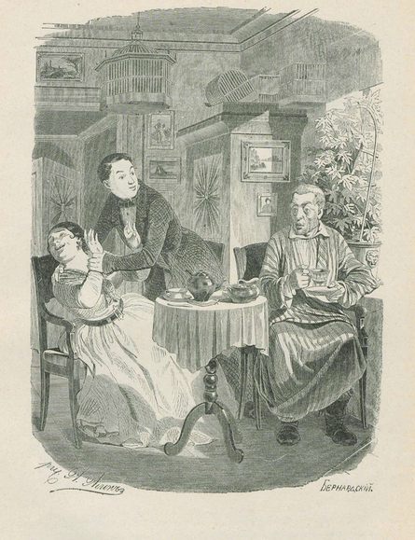
…он попал под начальство уже престарелому повытчику, который был образ какой-то каменной бесчувственности и непотрясаемости: вечно тот же, неприступный, никогда в жизни не явивший на лице своем усмешки, не приветствовавший ни разу никого даже запросом о здоровье. ...Казалось, не было сил человеческих подбиться к такому человеку и привлечь его расположение, но Чичиков попробовал. (…) Он пронюхал его домашнюю, семейственную жизнь, узнал, что у него была зрелая дочь, с лицом, тоже похожим на то, как будто бы на нем происходила по ночам молотьба гороху. С этой-то стороны придумал он навести приступ. Узнал, в какую церковь приходила она по воскресным дням, становился всякий раз насупротив ее, чисто одетый, накрахмаливши сильно манишку, — и дело возымело успех: пошатнулся суровый повытчик и зазвал его на чай! И в канцелярии не успели оглянуться, как устроилось дело так, что Чичиков переехал к нему в дом, сделался нужным и необходимым человеком, закупал и муку и сахар, с дочерью обращался, как с невестой, повытчика звал папенькой и целовал его в руку; все положили в палате, что в конце февраля перед Великим Постом будет свадьба. Суровый повытчик стал даже хлопотать за него у начальства, и чрез несколько времени Чичиков сам сел повытчиком на одно открывшееся вакантное место…

Slide 13
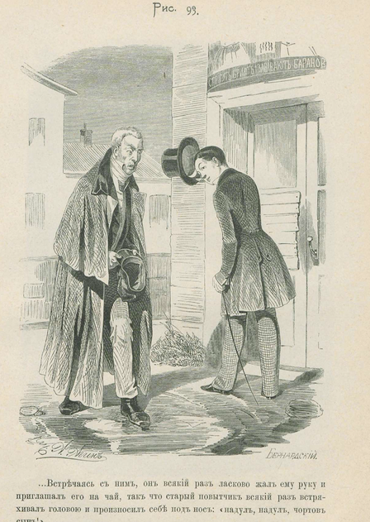
В этом, казалось, и заключалась главная цель связей его с старым повытчиком, потому что тут же сундук свой он отправил секретно домой и на другой день очутился уже на другой квартире. Повытчика перестал звать папенькой и не целовал больше его руки, а о свадьбе так дело и замялось, как будто вовсе ничего не происходило. Однако же, встречаясь с ним, он всякий раз ласково жал ему руку и приглашал его на чай, так что старый повытчик, несмотря на вечную неподвижность и черствое равнодушие, всякий раз встряхивал головою и произносил себе под нос: «Надул, надул, чертов сын!»
Это был самый трудный порог, через который перешагнул он. С этих пор пошло легче и успешнее.

Slide 14
Схема взяток на Руси, описанная Гоголем аж 200 лет назад…
Нужно знать, что в то же самое время начались строжайшие преследования всяких взяток; преследований он не испугался и обратил их тот же час в свою пользу, показав таким образом прямо русскую изобретательность, являющуюся только во время прижимок. Дело устроено было вот как: как только приходил проситель и засовывал руку в карман, с тем чтобы вытащить оттуда известные рекомендательные письма за подписью князя Хованского, как выражаются у нас на Руси: «Нет, нет, — говорил он с улыбкой, удерживая его руки, — вы думаете, что я... нет, нет. Это наш долг, наша обязанность, без всяких возмездий мы должны сделать! С этой стороны уж будьте покойны: завтра же все будет сделано. Позвольте узнать вашу квартиру, вам и заботиться не нужно самим, все будет принесено к вам на дом». Очарованный проситель возвращался домой чуть не в восторге, думая: «Вот наконец человек, каких нужно побольше, это просто драгоценный алмаз!»
Но ждет проситель день, другой, не приносят дела на дом, на третий тоже. Он в канцелярию, дело не начиналось; он к драгоценному алмазу. «Ах, извините! — говорил Чичиков очень учтиво, схвативши его за обе руки, — у нас было столько дел; но завтра же все будет сделано, завтра непременно, право, мне даже совестно!» …Но ни завтра, ни послезавтра, ни на третий день не несут дела на дом…
Проситель берется за ум: да полно, нет ли чего? Выведывает; говорят, нужно дать писарям. «Почему ж не дать? Я готов четвертак, другой». — «Нет, не четвертак, а по беленькой». — «По беленькой писарям!» — вскрикивает проситель. «Да чего вы так горячитесь? — отвечают ему, — оно так и выйдет, писарям и достанется по четвертаку, а остальное пойдет к начальству». Бьет себя по лбу недогадливый проситель и бранит на чем свет стоит новый порядок вещей, преследование взяток и вежливые, облагороженные обращения чиновников. Прежде было знаешь по крайней мере, что делать: принес правителю дел красную, да и дело в шляпе, а теперь по беленькой, да еще неделю провозишься, пока догадаешься; черт бы побрал бескорыстие и чиновное благородство! Проситель, конечно, прав, но зато теперь нет взяточников: все правители дел честнейшие и благороднейшие люди, секретари только да писаря мошенники.

Slide 15
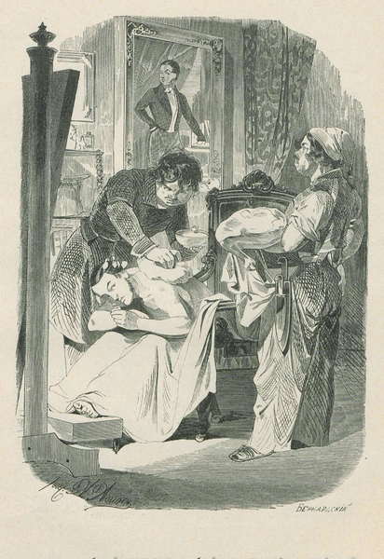
Скоро представилось Чичикову поле гораздо пространнее: образовалась комиссия для построения какого-то казенного весьма капитального строения. В эту комиссию пристроился и он, и оказался одним из деятельнейших членов. Комиссия немедленно приступила к делу. Шесть лет возилась около здания; но климат, что ли, мешал или материал уже был такой, только никак не шло казенное здание выше фундамента. А между тем в других концах города очутилось у каждого из членов по красивому дому гражданской архитектуры: видно, грунт земли был там получше…
Тут только и теперь только стал Чичиков понемногу выпутываться из-под суровых законов воздержанья и неумолимого своего самоотверженья. ..Оказались кое-какие излишества: он завел довольно хорошего повара, тонкие голландские рубашки. Уже сукна купил он себе такого, какого не носила вся губерния, и с этих пор стал держаться более коричневых и красноватых цветов с искрою; уже приобрел он отличную пару и сам держал одну вожжу, заставляя пристяжную виться кольцом; уже завел он обычай вытираться губкой, намоченной в воде, смешанной с одеколоном; уже покупал он весьма недешево какое-то мыло для сообщения гладкости коже…

Slide 16
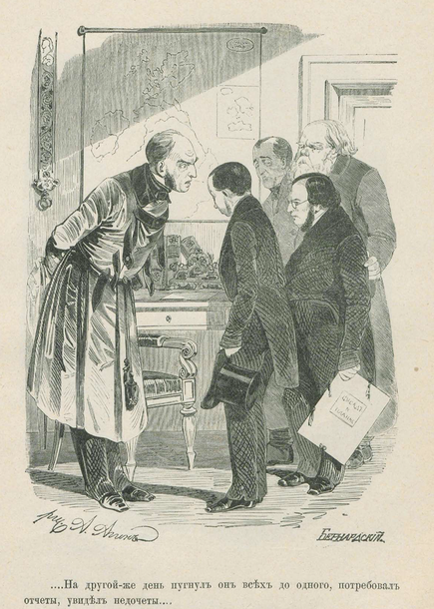
…Но вдруг на место прежнего тюфяка был прислан новый начальник, человек военный, строгий, враг взяточников и всего, что зовется неправдой. На другой же день пугнул он всех до одного, потребовал отчеты, увидел недочеты, на каждом шагу недостающие суммы, заметил в ту же минуту дома красивой гражданской архитектуры, и пошла переборка. Чиновники были отставлены от должности; дома гражданской архитектуры поступили в казну и обращены были на разные богоугодные заведения и школы для кантонистов, все распушено было в пух, и Чичиков более других.

Slide 17
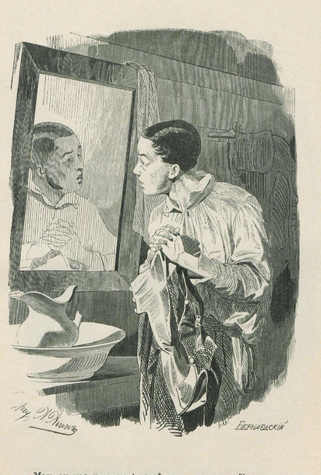
«Ну, что ж! — сказал Чичиков, — зацепил — поволок, сорвалось — не спрашивай. Плачем горю не пособить, нужно дело делать». И вот решился он сызнова начать карьер, вновь вооружиться терпением, вновь ограничиться во всем, как ни привольно и ни хорошо было развернулся прежде. (…) Как ни крепился он духом, однако же похудел и даже позеленел во время таких невзгод. Уже начинал было он полнеть и приходить в те круглые и приличные формы, в каких читатель застал его при заключении с ним знакомства, и уже не раз, поглядывая в зеркало, подумывал он о многом приятном: о бабенке, о детской, и улыбка следовала за такими мыслями; но теперь, когда он взглянул на себя как-то ненароком в зеркало, не мог не вскрикнуть: «Какой же я стал гадкий!» И после долго не хотел смотреться…

Slide 18
Но переносил все герой наш, переносил сильно, терпеливо переносил, и — перешел наконец в службу по таможне. Надобно сказать, что эта служба давно составляла тайный предмет его помышлений. Он видел, какими щегольскими заграничными вещицами заводились таможенные чиновники, какие фарфоры и батисты пересылали кумушкам, тетушкам и сестрам. Не раз давно уже он говорил со вздохом: «Вот бы куда перебраться: и граница близко, и просвещенные люди, а какими тонкими голландскими рубашками можно обзавестись!» (…)

Slide 19
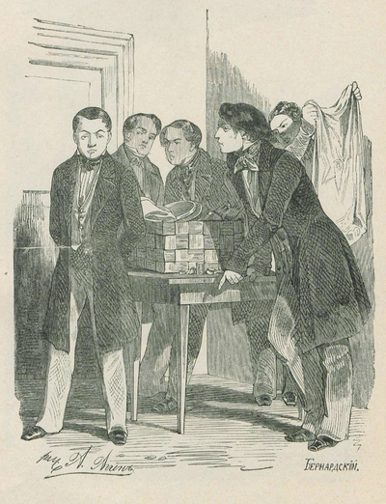
В три-четыре недели он уже так набил руку в таможенном деле, что знал решительно все: даже не весил, не мерил, а по фактуре узнавал, сколько в какой штуке аршин сукна или иной материи....
Что же касается до обысков, то здесь, как выражались даже сами товарищи, у него просто было собачье чутье: нельзя было не изумиться, видя, как у него доставало столько терпения, чтобы ощупать всякую пуговку, и все это производилось с убийственным хладнокровием, вежливым до невероятности. И в то время, когда обыскиваемые бесились, выходили из себя и чувствовали злобное побуждение избить щелчками приятную его наружность, он, не изменяясь ни в лице, ни в вежливых поступках, приговаривал только: «Не угодно ли вам будет немножко побеспокоиться и привстать?» Или: «Не угодно ли вам будет, сударыня, пожаловать в другую комнату? там супруга одного из наших чиновников объяснится с вами». Или: «Позвольте, вот я ножичком немного распорю подкладку вашей шинели» — и, говоря это, он вытаскивал оттуда шали, платки, хладнокровно, как из собственного сундука.
Даже начальство изъяснилось, что это был черт, а не человек: он отыскивал в колесах, дышлах, лошадиных ушах и невесть в каких местах, куда бы никакому автору не пришло в мысль забраться и куда позволяется забираться только одним таможенным чиновникам.

Slide 20
Он получил чин и повышение и вслед за тем представил проект изловить всех контрабандистов, прося только средств исполнить его самому.
Ему тот же час вручена была команда и неограниченное право производить всякие поиски. Этого только ему и хотелось. В то время образовалось сильное общество контрабандистов обдуманно-правильным образом; на миллионы сулило выгод дерзкое предприятие. Он давно уже имел сведение о нем и даже отказал подосланным подкупить, сказавши сухо: «Еще не время». Получив же в свое распоряжение все, в ту же минуту дал знать обществу, сказавши: «Теперь пора». Расчет был слишком верен. Тут в один год он мог получить то, чего не выиграл бы в двадцать лет самой ревностной службы. Прежде он не хотел вступать ни в какие сношения с ними, потому что был не более как простой пешкой, стало быть, немного получил бы; но теперь... теперь совсем другое дело: он мог предложить какие угодно условия. Чтобы дело шло беспрепятственней, он склонил и другого чиновника, своего товарища, который не устоял против соблазна, несмотря на то что волосом был сед. Условия были заключены, и общество приступило к действиям.

Slide 21
Действия начались блистательно: читатель, без сомнения, слышал так часто повторяемую историю об остроумном путешествии испанских баранов, которые, совершив переход через границу в двойных тулупчиках, пронесли под тулупчиками на миллион брабантских кружев. Это происшествие случилось именно тогда, когда Чичиков служил при таможне. Не участвуй он сам в этом предприятии, никаким жидам в мире не удалось бы привести в исполнение подобного дела. После трех или четырех бараньих походов через границу у обоих чиновников очутилось по четыреста тысяч капиталу. У Чичикова, говорят, даже перевалило и за пятьсот, потому что был побойчее.

Slide 22
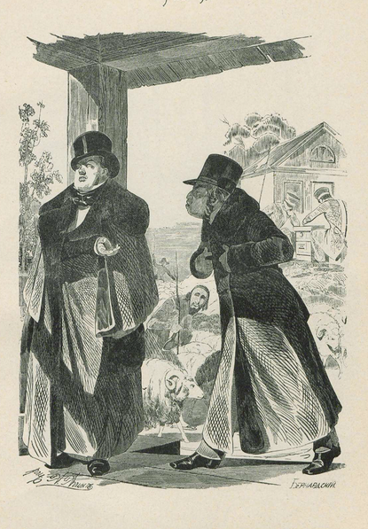
Бог знает до какой бы громадной цифры не возросли благодатные суммы, если бы какой-то нелегкий зверь не перебежал поперек всему. Черт сбил с толку обоих чиновников: чиновники, говоря попросту, перебесились и поссорились ни за что. (…)

Slide 23
Главное в том, что тайные сношения с контрабандистами сделались явными. Статский советник хоть и сам пропал, но таки упек своего товарища. Чиновников взяли под суд, конфисковали, описали все, что у них ни было, и все это разрешилось вдруг как гром над головами их. (…) Статский советник, по русскому обычаю, с горя запил (т.е. товарищ Чичикова), но коллежский (т.е.Чичиков) устоял. Он умел затаить часть деньжонок, как ни чутко было обоняние наехавшего на следствие начальства. Употребил все тонкие извороты ума, уже слишком опытного, слишком знающего хорошо людей: где подействовал приятностью оборотов, где трогательною речью, где покурил лестью, ни в каком случае не портящею дела, где всунул деньжонку, — словом, обработал дело по крайней мере так, что отставлен был не с таким бесчестьем, как товарищ, и увернулся из-под уголовного суда. Но уже ни капитала, ни разных заграничных вещиц, ничего не осталось ему…
Удержалось у него тысячонок десяток, запрятанных про черный день, да дюжины две голландских рубашек, да небольшая бричка, в какой ездят холостяки, да два крепостных человека, кучер Селифан и лакей Петрушка…

Slide 24
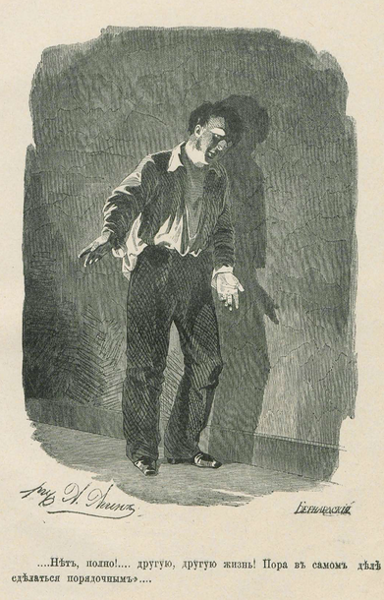
…Он рассуждал, и в рассуждении его видна была некоторая сторона справедливости: «Почему ж я? зачем на меня обрушилась беда? Кто ж зевает теперь на должности? — все приобретают. Несчастным я не сделал никого: я не ограбил вдову, я не пустил никого по миру, пользовался я от избытков, брал там, где всякий брал бы; не воспользуйся я, другие воспользовались бы. За что же другие благоденствуют, и почему должен я пропасть червем? И что я теперь? Куда я гожусь? какими глазами я стану смотреть теперь в глаза всякому почтенному отцу семейства? Как не чувствовать мне угрызения совести, зная, что даром бременю землю, и что скажут потом мои дети? Вот, скажут, отец, скотина, не оставил нам никакого состояния!»

Slide 25
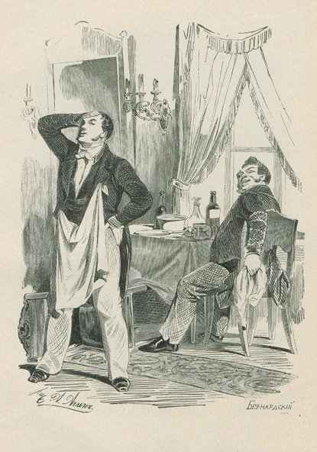
…героя нашего осенила вдохновеннейшая мысль, какая когда-либо приходила в человеческую голову. «Эх я Аким-простота, — сказал он сам в себе, — ищу рукавиц, а обе за поясом! Да накупи я всех этих крестьян, которые вымерли, пока еще не подавали новых ревизских сказок, приобрети их, положим, тысячу, да, положим, опекунский совет даст по двести рублей на душу: вот уж двести тысяч капиталу! А теперь же время удобное, недавно была эпидемия, народу вымерло, слава Богу, немало… (…Конечно, трудно, хлопотливо, страшно, чтобы как-нибудь еще не досталось, чтобы не вывести из этого истории. Ну да ведь дан же человеку на что-нибудь ум. А главное то хорошо, что предмет-то покажется всем невероятным, никто не поверит. Правда, без земли нельзя ни купить, ни заложить. Да ведь я куплю на вывод, на вывод; теперь земли в Таврической и Херсонской губерниях отдаются даром, только заселяй. Туда я их всех и переселю! в Херсонскую их! пусть их там живут!..

Slide 26
…И вот таким образом составился в голове нашего героя сей странный сюжет…

